Slide 1
Connect för familjehemsföräldrar
Princip 7-
Förändring- att förstå den och vad den kräver
Utveckling och förändring handlar om
att gå framåt och samtidigt förstå det förflutna

Slide 2
Agenda för idag
Förra veckan
Dagens princip
Teoretisk genomgång
Aktiva övningar
Avslut och ta hem budskap

Slide 3
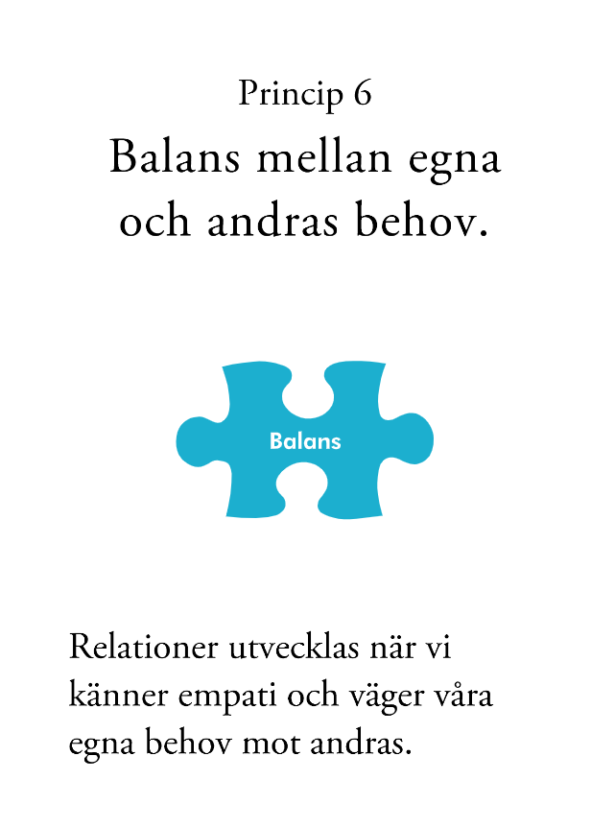
Förra veckan…
Har någon testat att prova på ta hem – budskapet?

Slide 4
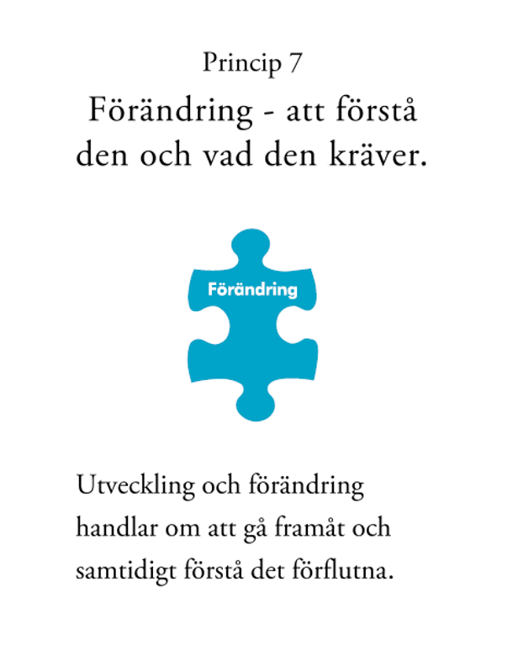
Den här veckan…

Slide 5
Utveckling och förändring kan vara en svår process.
Bilden/berättelsen som vi har av oss själva samt bilden/berättelsen som andra har av oss kan göra det svårt att förändras.
Förändring kan ta olika lång tid för olika människor.
Den bild/berättelse vi har av oss själva och våra barns bild/berättelse av sig själva är påverkad av de anknytningsbagage som vi och de har med sig.

Slide 6
Reflektionsövning
Reflektion över våra egna erfarenheter att förändras…
En av gruppledarna, eller båda, skall börja med att presentera ett kort och tydligt exempel hämtat från egen upplevelse eller en vanlig upplevelse som illustrerar hur uppfattningen om en själv kan försvåra förändring.(Denna tex tas bort)
-Tänk på några uppfattningar som någon i er familj, en vän eller en partner fortfarande har om er, trots att ni har förändrats? Tänk också på hur de fortfarande visar den uppfattningen.
Att fundera över…
När jag var yngre tyckte min familj att jag var _____. Nu har jag förändrats och är _____ men min familj har inte förändrat sin syn på mig.

Slide 7
Muntliga frågor och svar.
Hur vet du att de fortfarande ser dig som ”ditt gamla jag”?
Hur visar de det för dig?
Den bild din familj hade av dig, hur påverkade det din förändring? Blev det lättare eller svårare för dig att förändras?
Hur påverkade din familjs reaktion på din förändring din berättelse om dig själv?

Slide 8
Våra barn har också en berättelse/bild om sig själva.
Reflektionsövning
-Mitt barn tycker att hen är________________
och därför blir/gör/är hen ________.
(Fyll i med svaren)

Slide 9
Muntliga reflektionsfrågor
Hur tror du att den information som du fick från Socialtjänsten har påverkat din berättelse/bild om barnet?
Hur har den berättelsen/bilden påverkat din uppfattning om barnets förmåga att förändras, växa och utvecklas?
Vad tror du att barnet tänker och känner om den information som “följer” dom från placering till placering?

Slide 10
Tonåringar har också en bild av hur de tror att vi ser på dem…………
Mitt barn tror att jag tycker hen är_______
och därför blir/gör/är hen ________.
(Fyll i med svaren)

Slide 11
Muntliga reflektionsfrågor
Hur tror du att ditt barns anknytningsbagage påverkat hur de tror att du ser på henne/honom?
Tror ni att de berättelser era barn/tonåringar har om sig själva och de berättelser de tror att ni har om dem gör det svårt för dem att förändras?
Hur kan du stödja ditt barn för att hen ska ändra sin bild/berättelse av sig själv eller den bild/berättelse som de tror du har av dem?

Slide 12
Våra berättelser om oss själva och andra kan “låsa in oss” och göra att vi …
Missar andras försök till förändring…
Missar vår egen möjlighet till förändring…

Slide 13
Förbered er för rollspel 1
Tänk på:
Vad tänker och känner barnet och föräldern?
Vilka berättelser har de av varandra?
Be deltagarna att stänga sina kameror och mikrofoner så att de bara ser gruppledarna på skärmen.
Be deltagarna att sätta på sina kameror och mikrofoner igen
Hörde och såg ni rollspelet tydligt?

Slide 14
Muntliga Reflektionsfrågor efter Rollspel 1
Hur var barnets/tonåringens berättelse om sig själv?
Vad kände barnet?
Hur var förälderns berättelse om barnet?
Vad kände föräldern?
Visade föräldern att hen såg barnets försök att ändra sig?
Hur troligt tror du att det är att tonåringen kommer att fortsätta att försöka förändras?

Slide 15
Muntliga Reflektionsfrågor
Kan vi bara glömma de bilder/berättelser vi har om oss själva eller våra barn, och börja om med en ”blank sida”?
På vilka olika sätt kan vi kommunicera att vi ser barnets försök till förändring?

Slide 16
Från SMIP till SMIF
(små men irriterande problem till små men intressanta framsteg)
Att lägga märke till och förmedla att du ser förändring är mycket viktigt.
En nyckel är empati.
Vi accepterar inte allt men vi bekräftar att utveckling och förändring är svårt för alla och att man behöver ha mycket tålamod och att stöd och uppmuntran är viktigt.

Slide 17
Muntlig reflektionsfråga
Kan föräldern bekräfta barnets förändring samtidigt som man utrycker en förväntan om fortsatt förändring?

Slide 18
Utveckling medför också förlust
Utveckling kan vara en positiv upplevelse men kan också vara smärtsam.
Osäkerhet inför framtiden kan skapa ångest. Vi kan känna oro för hur det ska gå för våra ungdomar.

Slide 19
Muntlig reflektionsfråga
Är det något som du oroar dig för när du tänker på din relation med ditt barn när hon/han går vidare i sitt liv?

Slide 20
Sammanfattning och Ta hem budskap
Vi skapar alla berättelser eller ”kartor” i våra liv.
Utveckling och förändring är något som sker i relationen, när en part förändras påverkar det den andra.
Det kan vara till hjälp att…
vara medveten om våra berättelser
uppmärksamma förändringen och förmedlar att du ser den.
Den osäkerhet som framtiden för med sig kan skapa oro och ångest hos både våra barn och hos oss själva.
Ha tilltro till att vi lägger till positiva upplevelser och erfarenheter i våra barns anknytningsbagage.
Vår relation med våra barn påverkar den bild/berättelse de har av sig själva och kan bli en del i en förändringsprocess som kommer att pågå i flera år framöver.
Fundera under den kommande veckan på hur dina berättelser om ditt barn och dig själv kan stå vägen för förändring, fundera över hur du kan uppmärksamma de små stegen som ditt barn tar i rätt riktning.

